Slide 2
OBJETIVO (escrito em 2012)
Objetiva-se preparar os estudantes oriundos das camadas populares em vulnerabilidade a lidarem com os desafios de compreender e interpretar situações na sociedade da informação.
Utilizando para isso dados estatísticos contidos nas mais variadas mídias, tais como televisão, internet, jornais entre outras.

Slide 3
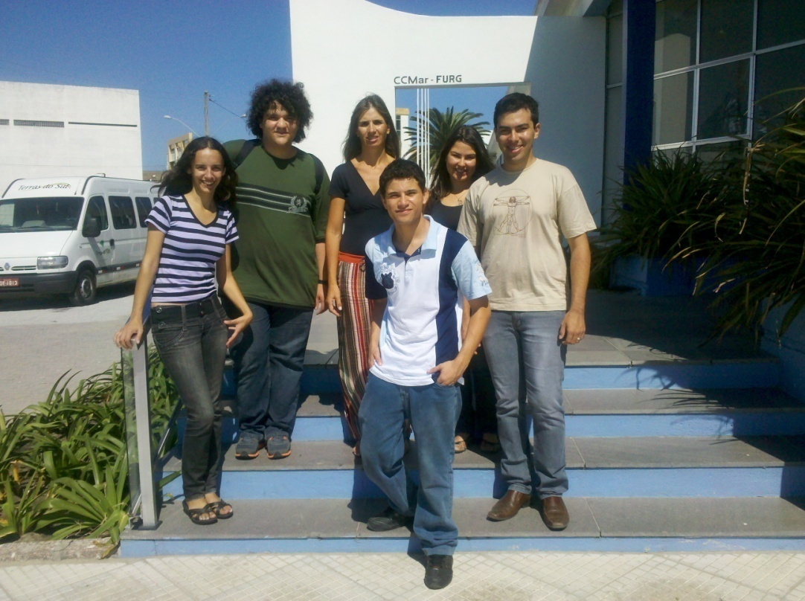
PRIMEIROS COMANDANTES
Primeira Equipe Pedagógica:
- Marcia, Kauane, Bruna, Luana, Milena, Suelem, Priscila, Lidiane, Profa. Mauren
Primeira Equipe Produção:
Yuri, Lucas, Afonso, Priscila,
Lidiane, Profa. Mauren
PRIMEIRA TRIPULAÇÃO
150 estudantes de 14 a 17 anos do CCMar

Slide 4
Primeira Agenda do LeME (inicial original)
03-12 – Seleção de bolsistas
02-04-12 – Início das Reuniões, apresentação e direcionamento das atividades a serem desenvolvidas;
16/04/12 – Reflexões da abordagem pedagógica do projeto;
04/05/12 – Após pesquisa com material teórico, debate-se em reunião a proposta do projeto e formas de atuação;
13/05/12 – Escrita do artigo teórico do projeto;
19/06/12 – Escrita do artigo para SEURS;
04/07/12 – Reunião de planejamento via Skype abordando assuntos referentes a produção de material multimídia ao projeto;
06/07/12 – Discussão sobre escrita dos resumos para MPU;
10/07/12 – Reunião via Skype, planejamento das artes visuais que envolvem o projeto.
Dias 30 e 31/07/12 - Planejamento das atividades a serem desenvolvidas no decorrer do projeto LEME;
Do dia 01 a 03/08/12 - Planejamento das atividades a serem desenvolvidas no decorrer do projeto LEME;

Slide 5
Recursos iniciais (2012)
Bolsas
Lousa Digital
Projetor
Computador
Material Impresso
Camisetas

Slide 6
Primeira Organização dos Encontros 2012 A organização atual está no site: www.leme.furg.br

Slide 7
Encontrão 31/08/12
Apresentação do projeto, familiarização com os temas a serem tratados durante as próximas oficinas. Especialmente ao método de “Caça ao tesouro” que é a proposta que dá sustentação aos encontros.
Tomada de consciência do papel e importância da estatística na vida e no cotidiano dos indivíduos.
DINÂMICAS:
Acorda;
Dinâmica de Apresentação;
Os Amarrados;

Slide 8
1º Encontro: Coletar dados (2012)
TEMAS:
O que são dados?
Medidas;
Por que medimos as coisas?
Instrumentos de medição (Kg, l, m);
Estimativa;
DINÂMICAS:
Tempestade de ideias;
Organização de tabelas;

Slide 9
2º Encontro: Organizar dados (2012)
TEMAS:
Porcentagem;
Construção de Gráficos:
Gráficos de Linhas;
Gráficos de Colunas;
Gráficos de Setores;
Construção de Tabelas;
DINÂMICAS:
Brainstorm;
Construindo Gráficos;
Aulinha;

Slide 10
3º Encontro: Descrever, analisar e interpretar dados (2012)
TEMAS:
Diferentes tipos de dados;
Frequência de ocorrências;
Média;
Mediana;
Moda;
DINÂMICAS:
Dinâmica das diferenças;
Momento da Coleta;
Exposição de Cartazes;

Slide 11
4º Encontro: Probabilidade (2012)
TEMAS:
Problemas relacionados a probabilidade;
Conceitos básicos de amostra, espaço amostral;
O trabalho em equipe voltado a resolução de problemas;
DINÂMICAS:
Jogo dos Quadrados;
Quiz estatístico;

Slide 12
5º Encontro: Tomar decisões através de informações (2012)
TEMAS:
Trabalhando com as informações;
Problemas relacionados a estatística;
A lógica na tomada de decisões;
Resolvendo situações e problemas estatísticos voltados ao ENEM;
Questões específicas e relacionadas aos Cursos do CCMAR;
DINÂMICAS:
Jogo do pescador;
Transformações e novas possibilidades;

Slide 14
leme

Slide 15
folder

Slide 16
leme

Slide 17
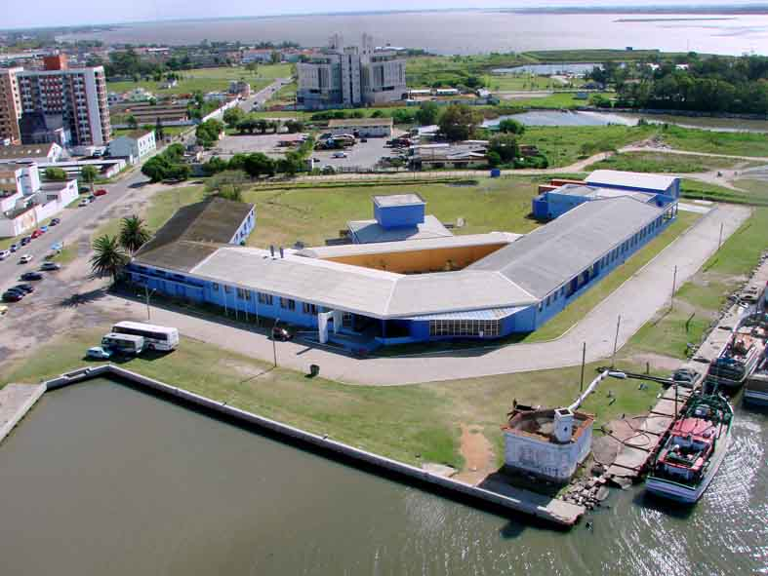
CCMAR
Primeiro LeME – Letramento Multimídia Estatístico no CCMAR dia 31 de Agosto de 2012

Slide 18
Depoimento dos primeiros Comandantes (Professores) antes de iniciar o LeME – 17/06/2012
Na minha opinião penso que teremos muitos desafios que deverão ser enfrentados constantemente, pois incluir digitalmente e letrar estatiticamente é uma tarefa que depederá muito mais do que o conhecimento da estatistica e o uso de aparelhos eletronicos, coniderando este como um todo.Penso que o desafio está em como fazer-se util sem que seja diretamente percebido. Está na captação de ideias que é uma tarefa dificil pois normalmente sempre fomos acostumados a ter aulas meio que normais é o que sempre acontece!! Fala-quadro, quadro-fala, e assim estamos enfrentando esse desafio, reunindo, discultindo e avaliando algumas coisas. O projeto é muito bom, e o interessante desse projeto é que iremos dismistificar a estatistica.
Aprendi que devo ler muito, dedicar-me sempre, aprendi sobre estatistica, que esattitica e probabilidade sempre estam nas coisas e que normlmente sempre andam juntas.
Quero aprender mais como lidar com os desafios que estamos enfrentando toda a semana, falo em captação de ideias que algo dificil, quero aprender a pegar o gosto pela leitura de piaget, e por isso devo deixar de lado minhas leituras sobre assuntos diversos, assuntos de literaura em geral.
Ideias acho que as vezes epnsamos muito em te-las e isso acaba meio que trancando, acho que isso está ocorrendo comigo, penso que eu poderia ter uma ideias mas acho que as vezes meu cerebero não pensa assim.
Ando me didicando as minhas atividades, fazendo minhas leituras com as meninas, me reunindo com elas e tirando umas duvidas.

Slide 19
Depoimento dos primeiros Comandantes (Professores) antes de iniciar o LeME – 17/06/2012
Tenho que admitir que quando entrei no LeME não tinha ideia do que eu iria fazer, afinal não tinha nenhum conhecimento anterior sobre o trabalho do grupo. No decorrer das apresentações fui conhecendo melhor os colegas, os trabalhos realizados anteriormente, fui tomando consciência da importância e da força que todos os Comandantes do LeME possuem dentro da FURG. Comecei a ver na prática o que o trabalho em equipe é capaz de realizar: ações, integrações, conhecimentos.
Quando foi proposto que iríamos ministrar oficinas de Inclusão Digital e Letramento Estatístico no CCMar estive meio perdida no início, com algumas ideias soltas e muitas dúvidas de como, quando e o que faríamos exatamente. Mas tudo foi se esclarecendo a cada reunião que tivemos, cada conversa tornou o projeto mais concreto pra mim, passei a entender melhor a sua proposta. Tomei conhecimento de muitas coisas, tais como Letramento, Piaget, Projeto de Aprendizagem..., estou aprendendo junto com o grupo a escrever um artigo, ou seja, a cada encontro aprendo algo novo.
Como a proposta é inovar então é preciso ideias que sejam criativas e possam surpreender os alunos do CCMar, isso requer que todo grupo seja inovador e que todos olhem além do que é tradicional. Isso faz com que tenhamos que ir em busca de coisas novas até pra nós mesmo, afinal também tivemos aulas tradicionais, o que torna um desafio essa busca por algo diferente.
Tenho expectativa de aprender muito mais com o grupo e com os jovens do CCMar, só o fato de poder estar em contato com uma outra realidade já é válido e poder trocar conhecimentos faz com que todos cresçam junto. A experiência que todos nós iremos adquirir será de grande importância para o futuro de cada um, seja escrevendo o artigo, seja planejando o projeto, seja ministrando as oficinas, tudo será positivo tanto pra vida acadêmica, profissional ou pra vida pessoal.
Tirando esse período em que estou Venâncio, tentei participar de todas as reuniões, tentando colaborar com ideias, sugestões e também com dúvidas que pudessem trazer outras questões que talvez não tivéssemos pensado ainda. Porém mesmo estando aqui na minha cidade fico atenta aos e-mails, respondendo quando necessário, tentando dar continuidade a minha parte no artigo e buscando de alguma forma poder ajudar.
Tenho certeza que o trabalho do grupo fará com que o projeto deixe uma marca positiva tanto nos alunos do CCMar quanto em cada um de nós que estamos planejando.

Slide 20
Depoimento dos primeiros Comandantes (Professores) antes de iniciar o LeME – 17/06/2012
Penso que a proposta é desafiadora e isto me atrai, fico em casa pensando maneiras e mais maneiras de contribuir e ao mesmo tempo percebo que o desafio é enorme, pois temos que inovar, temos que encontrar maneiras de mostrar a estatística de uma forma que os participantes se apaixonem pela ideia, que entendam e consigam aplicá-la no seu cotidiano. Também é necessário incluí-los digitalmente, dessa forma a possibilidade deles conseguirem um emprego será maior, mas não é só por esse motivo que é importante saber utilizar a internet e aplicativos do computador. É importante porque estamos na era digital e somos bombardeados por milhões de informações todos os dias e é importante termos não só acesso a elas, mas também saber decodificá-las para nos tornarmos cidadãos críticos. Aí está a importância: ao mesmo tempo em que trabalhamos com as informações obtidas pela mídia virtual, impressa ou através de dados obtidos por outras metodologias, também temos que auxiliar os estudantes a interpretar e utilizar esses dados para tirar conclusões da situação proposta.

Slide 21
Depoimento dos primeiros Comandantes (Professores) antes de iniciar o LeME – 17/06/2012
eu estou otimista! acredito que é um tipo de atividade que eles vão gostar (pelo menos eu gostaria. O LeME é super voltado para o lado social e é o tipo de projeto que eu gostaria de realizar, um projeto que vai fazer a diferença na vida de pessoas que precisam. - o que aprendeu até agora: até agora aprendi a parte teórica mesmo. Tem momentos que não consigo acompanhar o raciocínio dos guris.- o que ainda quer aprender: na verdade eu estou ansiosa para ver na prática tudo, testar as animações e entrar em contado com os adolescentes. Acredito que na prática que mais vou aprender!-
Como eu já falei na reunião eu não tenho nenhuma ideia extraordinária. na última reunião eu comentei que poderíamos entregar um pedaço de um mapa em cada encontro com um desenho que desse uma dica de onde está o tesouro (pensei em desenhar um fogão por exemplo e cortar em pedaços que serão entregues para eles, mas tem que entregar pedaços que não pareçam formar um fogão e só no ultimo dia entregamos o pedaço que determina bem que é um fogão, e o premio estra no restaurante ou na sala onde tem aula de panificação). Eu acharia bem legal. tbm continuo achando que o premio deve ser ago útil, além da medalha. - uma avaliação individual de sua participação e colaboração com o Projeto. eu tenho participado de todas reuniões e ajudado no que eu posso, apesar das minhas idéias não serem mirabolantes, acredito que a presença nas reuniões é essencial pois sempre surgem dúvidas e sugestões que vão engrandecendo o projeto.

Slide 22
Depoimento dos primeiros Comandantes (Professores) antes de iniciar o LeME – 17/06/2012
A meu ver o LeME se estrutura a partir de bases políticas, visto que pretende a partir de sujeitos em vulnerabilidade econômico-social estipular suas atividades quanto ao letramento digital. Nesse sentido, observo o trabalho não unicamente enquanto um trabalho de pesquisa, mas também social, já que se volta a comunidade, tentando assim lançar um olhar atento a pessoas que buscam por meio da profissionalização uma oportunidade no mercado de trabalho, bem como o auxílio financeiro a família que muitas vezes vivem a margem da sociedade. Compreendo que os objetivos, nesse sentido, não são apenas a aprendizagem digital e estatística, mas que as bases do projeto vão além, buscam dispor aos jovens em processos de profissionalização oportunidades singulares de ensino/ educação, mas também aspectos inerentes a cidadania.

Slide 23
Depoimento dos primeiros Comandantes (Professores) antes de iniciar o LeME – 17/06/2012
Como eu havia ti dito em outro email, eu realmente me achei dentro do grupo. Acho que o fundamental para que o LeME funcione nós temos: a crença de que ele vale a pena! Apesar de todas as dúvidas, medos e dificuldades,eu estou muito ansiosa para que o LeME seja executado. Trabalhar por um bem maior, por fazer alguém melhor, por ajudar alguém, sempre foi meu objetivo. Nós conseguimos fazer o que um grupo com características sociais realmente deve fazer, sair dos muros da universidade e levar o conhecimento para dela, em prol de alguém.Quanto aos meus medos, eu comentei com as meninas na última reunião que eu estou com dificuldade para visualizar a execução do projeto e pedi a colega que ela aplicasse as aulas em nós primeiro, para que eu possa ter uma idéia concreta de como deve ser feito e para que projeto seja testado e melhorado nos usando como cobaia.Eu tinha outra idéia do que seria o caça tesouro 3D, e eu tinha algumas idéias, mas na última reunião com o colega, eu vi que não era nada do que eu estava pensando, então foi tudo por água abaixo. Inclusive acho que esse é o grande desafio do L, pensar em propostas inusitadas que funcionem.

Slide 24
Depoimento das tripulações (crianças e jovens) do LeME 2014/1
“Eu gostei muito de conhecer o curso Leme pois assim eu conheço varias coisas mais e assim vaia ser mais fácil de me qualificar melhor em uma boa profissão.”
“Hoje relembramos regra de três,media aritmética um pouco sobre unidade de medidas e no final jogamos mímica.Tivemos uma tarde bem diferente dos dias Normais ,as ,aprendemos coisas novas com pessoas novas.”
“Na minha opinião a aula de hoje foi bem legal nos gostamos das brincadeira das coisas q foi falado.”
“Eu aprendi muitas coisas que eu nem sabia o que era por exemplo:como a ampulheta ,o paquímetro. E uma das melhores oportunidades foi estar no CCMAr e conhecer o leme.”
“Eu aprendi muitas coisas como por exemplo o nome de alguns objetos como a ampulheta,gostei muito de ter a oportunidade de ter conhecido o leme ,gostei de ter tido a oportunidade de participar esse foi um ótimo dia. Bjs”
“Eu achei muito interessante ,gostei muito do que eu aprendi hoje com o projeto Leme e as professoras foram muito atenciosas e aprendi muita coisa que eu ñ sabia e ganhei uma camiseta eo material bjs.”

Slide 25
Depoimento das tripulações (crianças e jovens) do LeME 2014/1
“Diário...Gostei muito, por mais que seja baseado na matematica , foi legal sim !Atividades legais , descontraídas ,conteúdo interessante , importante para nosso dia a dia . E as professoras são muito legais e simpáticas !”
“O curso é extremamente interessante pois além de termos um envolvimento e o conhecimento melhor sobre dados quantitativos, qualitativos e medidas o curso proporciona dinâmicas para testar a nossa atenção e o entendimento.”
“Foi uma aula bem interessante aprendemos mais, e foi um bom aprendizado. Foi uma aula muito bem aproveitada pois usamos um método tradicional que é em o que brincando que se aprende. Adorei a aula da professora é muito legal e o importante é que o que nos refletirmos hoje nós usaremos sempre;”
“Eu gostei bastante, achei interessante!! Aaprendi a fazer mímica, o que é quantitativo e qualitativo. A gente fez tudo em equipe e foi bem legal, foi uma tarde bem aproveitada. Aprendi também o que pode fazer com medidas e outros.”
“Achei bem educativo, bem interessante! Gostei bastante das mímicas, foi um geito divertido e de aprender melhor tudo que foi falado, gostei também de todas as dinâmicas, muito legal.”

Slide 26
Depoimento das tripulações (crianças e jovens) do LeME 2014/1
“Eu gostei muito encontro, foi uma experiência nova, divertida, gostei de tudo das brincadeiras, do que aprendi.”
“Bom gostei muito do nosso encontro legal, divertida aprendi muito mais as brincadeiras que nos fizemos.”
“Achei em legal aprendi várias coisas adorei as brincadeiras. Achei muito interessante participar, adorei.”
“Eu gostei muito do encontro de hoje por que nois brincamos bastante, tivemos uma experiência diferente aqui dentro da escola ccmar. Eu gostei de mais pra mim foi muito legal, foi o que eu achei.”
“Gostei da aula do LEME, pois foi bem descontraída e dinâmica. Aprendi coisas que não sabia e interessante. Também gostei da “professora” , uma moça simpática, atenciosa e paciente.”
“O encontro foi muito legal, gostei muito nós fizemos brincadeiras e aprendemos ao mesmo tempo, espero fazer de novo.”

Slide 27
Depoimento das tripulações (crianças e jovens) do LeME 2014/1
“Na minha opinião a aula de hoje foi legal , gostei das dinâmicas e do que foi falado na tarde . A brincadeira da mímica foi bem divertida espero que no próximo encontro também seja assim .”
“Em minha opinião a aula estava ótima, aprendemos coisas novas, coisas bem interessantes, falamos sobre o ENEM e pensamos sobre o futuro...Gostei de mais das dinâmicas, principalmente aquela que envolvia mímica.Sobre o próximo encontro, espero que seja parecido ao de hoje, e que tenha mais dinâmicas.Beijos...”
“Hoje nós aprendemos muitas coisas,tipo brincadeiras de conhecimentos,do leme; E gostaríamos que no próximo encontro,continuasse com as brincadeiras...”
“Hoje foi bom por quê eu não fiz nada, e teve boas brincadeiras, para passar o tempo, e eu fiquei feliz por quê não perdi meu tempo.”
“Eu gostei muito porque tava muito interessante a parte da matemática e gostei também das brincadeiras e também vocêis nos receberam bem.”
“Gostei muito da aula de estatística porque as professoras são simpáticas.”
“Eu gostei muito da aula porque foi bastante diferente do que estávamos acostumados com brincadeiras matérias diversas e etc...”

Slide 28
Depoimento das tripulações (crianças e jovens) do LeME 2014/1
“Eu gostei muito do LEME pq sim eu gostei pq da de meche no computdaor e fizemos ativie fizemos atividades.”
“É bom por que jogamos briincadeiras e aprendemos mais uns cálculos de matemática e etc... mas bem que podíamos usar o PC por uns minutos.”
“Foi uma aula muito boa e divertida, gostei muito das brincadeiras e da parte sobre matemática.”
“A aula de hoje tava muito boa, aprendi a fazer cálculos que não sei ainda mas vou aprender daqui a um tempo no colégio, e espero aprender mais nesse pouquinho de tempo que temos.”
“Bom gostei muito aprendi coisas que eu não sabia. Aprendi mais com a matemática foi muito bom aprendi o que é quantitativo, qualitativo espero que no prossimo aula aprendo bem mais. ☺ gostei bastante.”
“Eu gostei do curso e pra mim não precisa melhorar nada eu gostei até das brincadeiras.”
“Gostei bastante do encontro de hoje, achei muito interessante, porque aprendemos que usamos a estatística em todo lugar que vamos. Achei que a maneira que eu fui tratada foi ótima.”

Slide 29
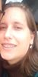
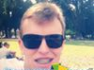
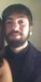
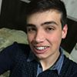
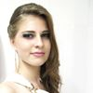
Equipe de Comandantes do LeME - 2014
Thiago Olinto
Eng. Mecânica Empresarial
Thays Votto
Pedagoga / Psicologia
Gabriel Krummenauer
Engenharia Civil
Mathias Aguiar
Engenharia de Computação
Samuel Nunes
Sistemas de Informação
Fernanda Lucht
Direito
Milena Ruas Marques
Matemática Licenciatura
Gabriel Pinho
Matemática Aplicada
Débora Lima
Matemática Aplicada
Amanda Silva
Profa. Matemática / Mat. Apl.
Julia Machado
Engenharia Mecânica
Alessandra Cruz
Eng. Mecânica Empresarial

Slide 30
Os depoimentos dos comandantes (professores e e da tripulação (crianças e jovens) desta apresentação não estão sistematizados. Estes foram sistematizados e publicados. As referências destas publicações estão em outro arquivo anexo.
Todos os dados aqui apresentados, retratam a história do LeME, desde 2012, já tiveram avanços. A organização atual está no site: www.leme.furg.br

